Slide 1
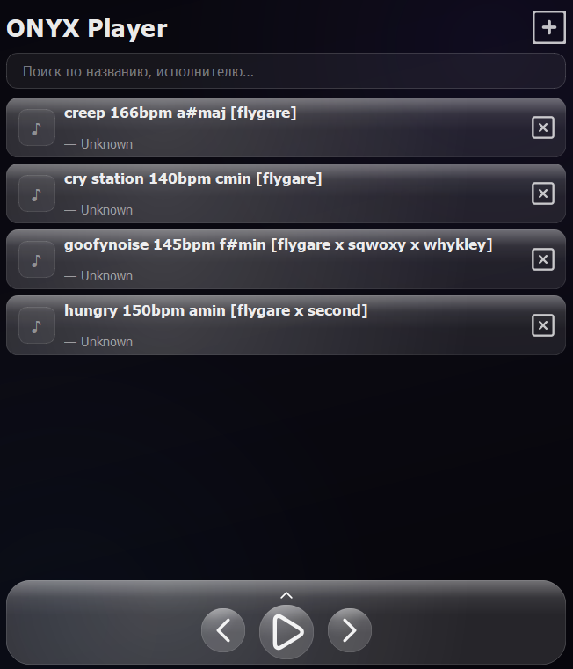
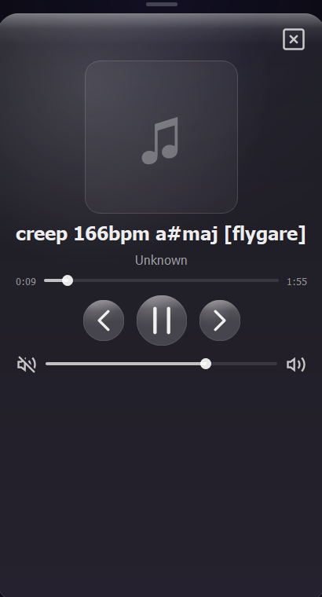
Проектирование UI
Музыкальный плеер с glassmorphism эффектом
Выбранный стиль
Текущий результат
В разработке
Glassmorphism
Стеклянный эффект с размытием фона (backdrop-blur), создающий ощущение глубины и современности. Полупрозрачные элементы плавно перетекают друг в друга.
Фон
Акценты
Темный
Белый/Серый
Компоненты интерфейса
Список треков
Кнопка +
Scrollable list
Добавление файлов
Плеер-остров
Обложка трека
Свайп вверх
В развернутом виде

